Slide 1

Auditoría Interna de TI:
SISTEMA DE VIDEOVIGILANCIA DURAPLAY
Iker Arteaga
Jesus Gutierrez
Hiram Hernandez
Juan Torres

Slide 2




Objetivos y Alcance de la Auditoría
ALCANCE
OBJETIVOS
Garantizar cumplimiento de estándares de seguridad y operatividad.
Detectar fallas técnicas o físicas.
Proponer mejoras para optimizar cobertura y eficiencia.
Asegurar condiciones adecuadas de DVRs y SITE's.
Revisión de 15 equipos DVR distribuidos en la instalación.
Análisis de condiciones físicas y técnicas de los SITE's.
Verificación de ubicación, funcionalidad y cobertura de cámaras.

Slide 3

Norma ISO 27001 y Criterios de Auditoría
La auditoría se basó en la norma internacional ISO 27001 para evaluar el Sistema de Gestión de Seguridad de la Información (SGSI) del sistema de videovigilancia.
Se utilizó un cuestionario detallado para recabar información sobre control de accesos, seguridad física, comunicaciones, gestión de activos, incidentes, políticas y cumplimiento legal.
ISO 27001

Slide 4





Metodología y Hallazgos Clave
01
INSPECCIÓN FÍSICA
Evaluación del estado y ubicación de equipos en sitio.
02
PRUEBAS TÉCNICAS
Verificación de funcionamiento de DVRs, cámaras y almacenamiento.
03
ENTREVISTAS
Conversaciones con personal de mantenimiento y operación.
04
ANÁLISIS DOCUMENTAL
Revisión de manuales, protocolos y registros previos.

Slide 5




Recomendaciones Clave
01
02
03
MANTENIMIENTO PREVENTIVO
REUBICACIÓN Y ACTUALIZACIÓN
CAPACITACIÓN DEL PERSONAL
Implementar programa regular de limpieza y revisión técnica.
Reubicar cámaras, actualizar DVRs obsoletos y mejorar SITEs.
Optimizar uso del sistema y detección temprana de fallas.

Slide 6





Riesgos principales identificados
Se identificaron riesgos críticos relacionados con el mantenimiento, las condiciones de los SITEs, la pérdida de grabaciones y las contraseñas.
01
04
05
06
Fallo en DVRs por falta de mantenimiento preventivo
Condiciones inadecuadas de los SITE's
Acceso no autorizado a los DVRs o salas de SITE
Cableado deteriorado o mal organizado en racks/SITE

Slide 7
Hallazgos Clave y Evidencias
SITE
Solo el SITE principal cuenta con sensor de humedad y humo; los otros dos carecen de esta protección.
La auditoría reveló vulnerabilidades significativas en la gestión de accesos, protección de datos y continuidad operativa. Las recomendaciones son viables y ofrecen beneficios inmediatos.
IDF
Algunos IDF tenían objetos encima de los racks, comprometiendo ventilación y orden.
Filtración
Un IDF dejó de funcionar por filtración de agua; en Farmoquimia, caída de plafón por filtraciones afectó equipo.

Slide 8
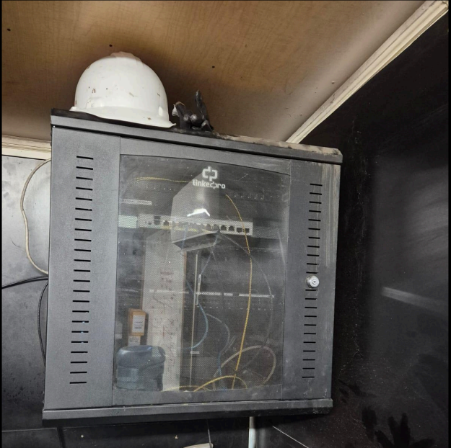
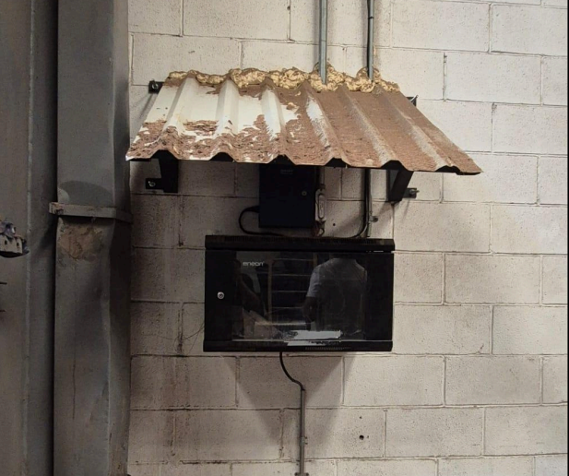
Evidencias
IDF que tuvo filtrado de agua
IDF con objetos encima

Slide 9
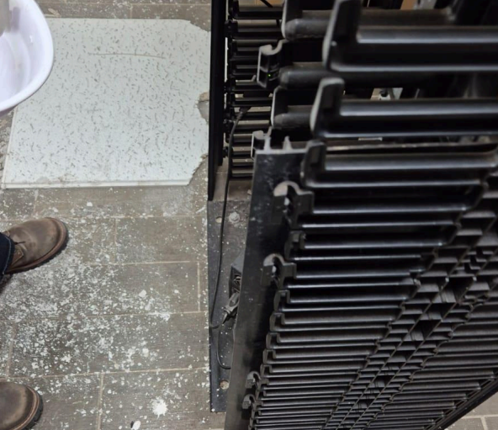
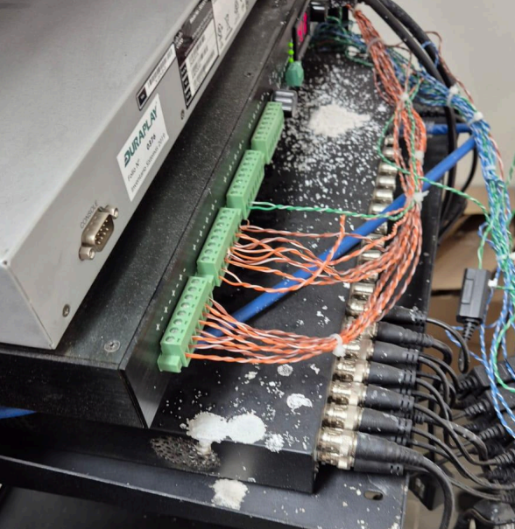
Evidencias
Daños del plafón 1
Daños del plafón 2

Slide 10

CONCLUSIONES FINALES
Esta auditoría al sistema de videovigilancia de DURAPLAY ha demostrado la importancia crítica de mantener controles robustos en seguridad física y digital. Los hallazgos revelaron vulnerabilidades significativas, particularmente en gestión de accesos, protección de datos y continuidad operativa, que de no atenderse podrían comprometer la integridad del sistema.
Las recomendaciones planteadas, aunque requieren inversión, son técnica y financieramente viables, ofreciendo beneficios inmediatos como mayor protección contra amenazas y cumplimiento normativo. Su implementación escalonada permitirá optimizar recursos mientras se fortalecen progresivamente los controles.

